Slide 1




III Ambientação dos Técnicos do IPHAN
III Encontro de Gestores do Patrimônio Arqueológico
I Curso de Capacitação sobre Impacto ao Patrimônio Arqueológico
I Curso de Capacitação do PAC Cidades Históricas
Curso de Capacitação sobre Noções Gerais de Administração Pública
PAC Cidades Históricas
Brasília, 4 a 8 de agosto de 2014
Notes:
<número>

Slide 2
Programação
CAPACITAÇÃO PARA ARQUITETOS, ENGENHEIROS CIVIS E TÉCNICOS EM EDIFICAÇÕES (PAC-CH)
 | SEGUNDA | TERÇA | QUARTA
9h00-10h30 |  | DEVERES E DIREITOS DOS SERVIDORES (Heliomar) | Aspectos administrativos da execução (Paulo Rogério Campos) SIG IPHAN (David Melo)
10h30-11h00 |  | Intervalo | Intervalo
11h00-12:30 |  | LEGISLAÇÃO ESPECÍFICA DO IPHAN (Heliomar) | Acessibilidade e patrimônio cultural (Marco Aurélio Máximo) Encerramento (Márcio Vale/ SEPAC/ MPOG e Jurema Machado/ Presidenta do IPHAN)
12:30-14h00 |  | Almoço | Encerramento
14h00-15h30 | ABERTURA (Jurema) | PAC CH: Antecedentes e desafios (Robson Almeida) Contratação de projetos e obras; atribuições dos atores envolvidos (Maurício Goulart)
15h30-16h00 | Intervalo | Intervalo
16h00-18h00 | IPHAN: ESTRUTURA (Diretores) | Contratação de projetos e obras; atribuições dos atores envolvidos (Maurício Goulart) Análise técnica de projetos (David Melo)

Slide 3
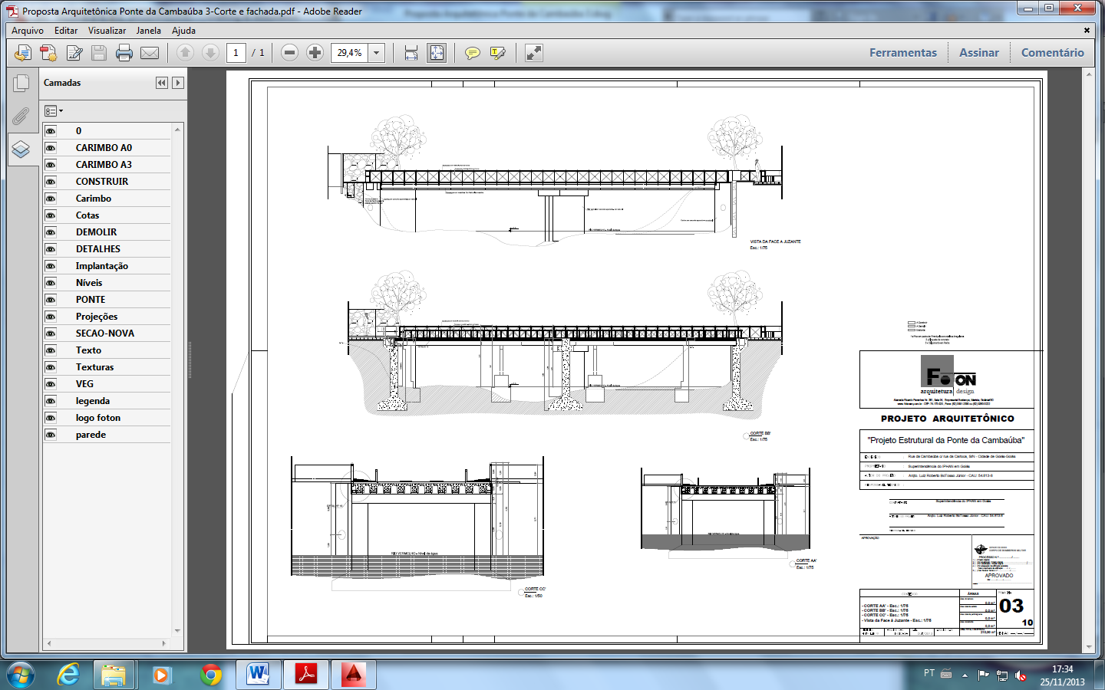
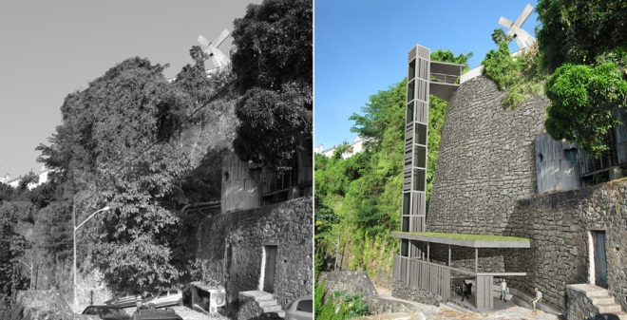
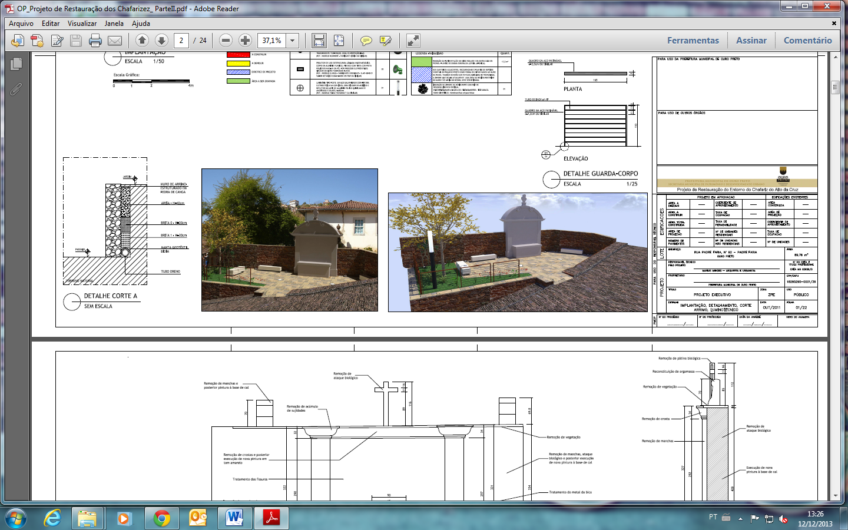
Áreas de Atuação
Recuperação de Espaços Públicos
(projetos, obras e equipamentos urbanos)

Slide 4
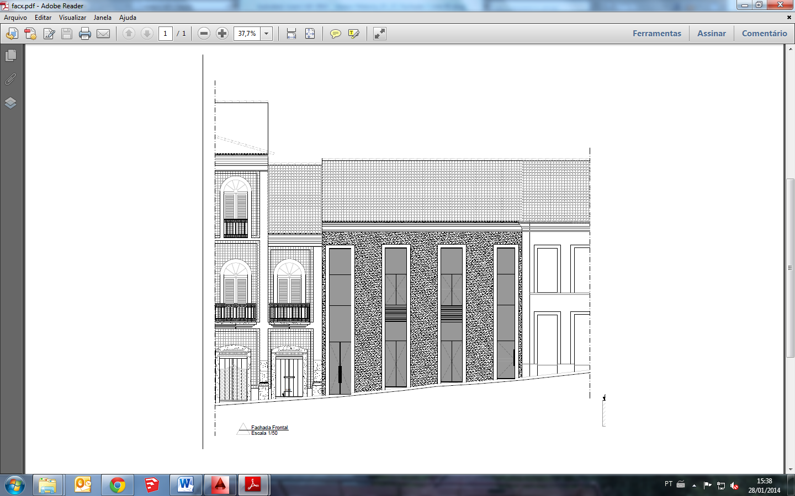
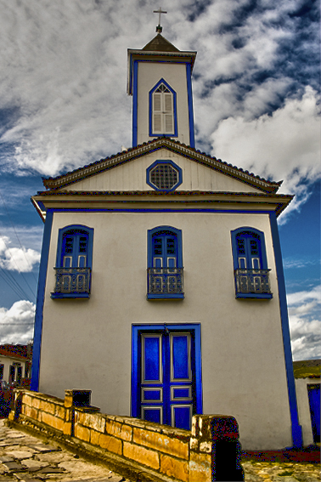
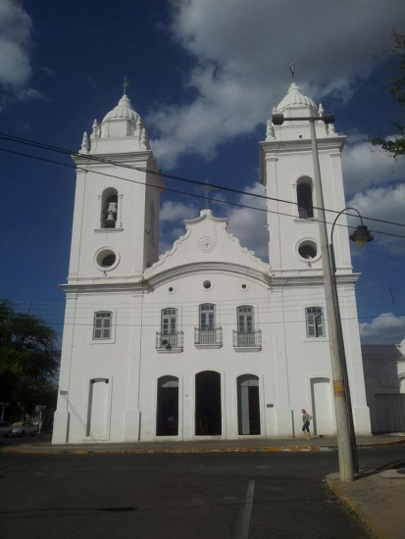
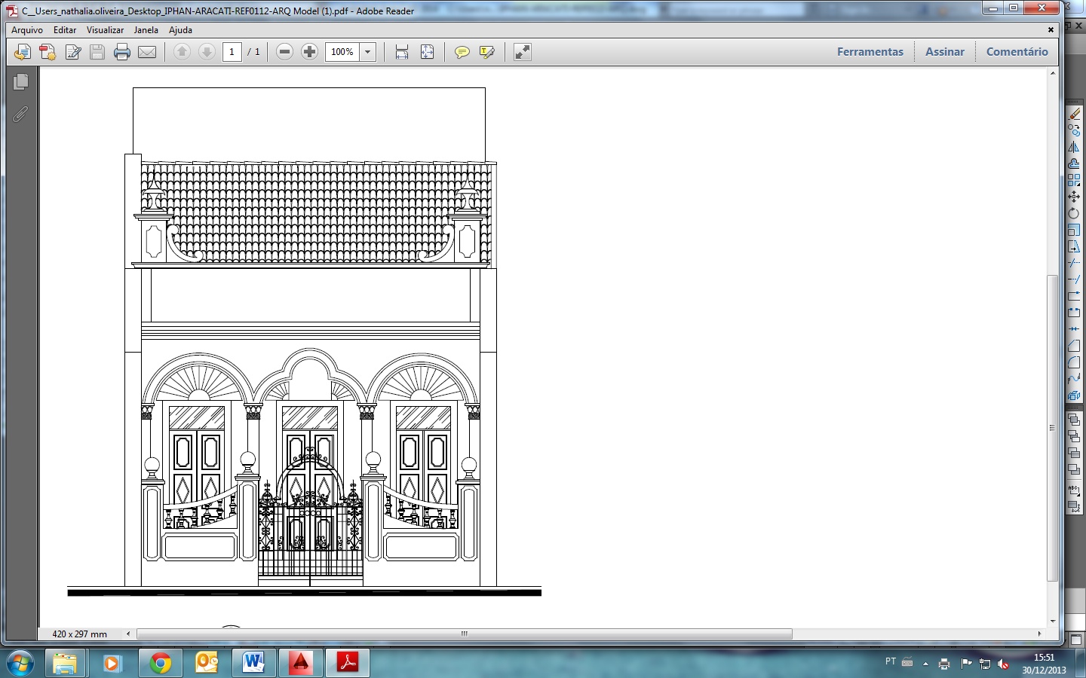
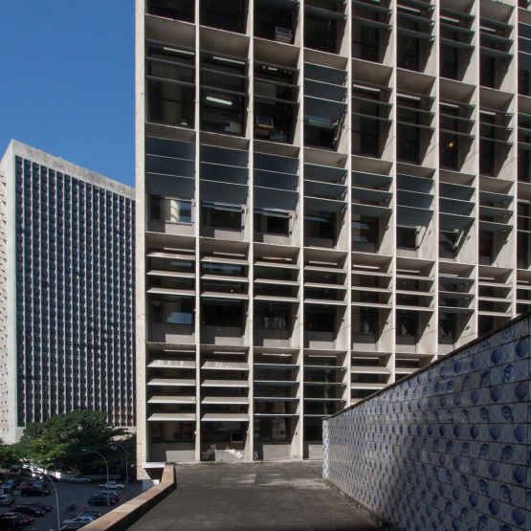
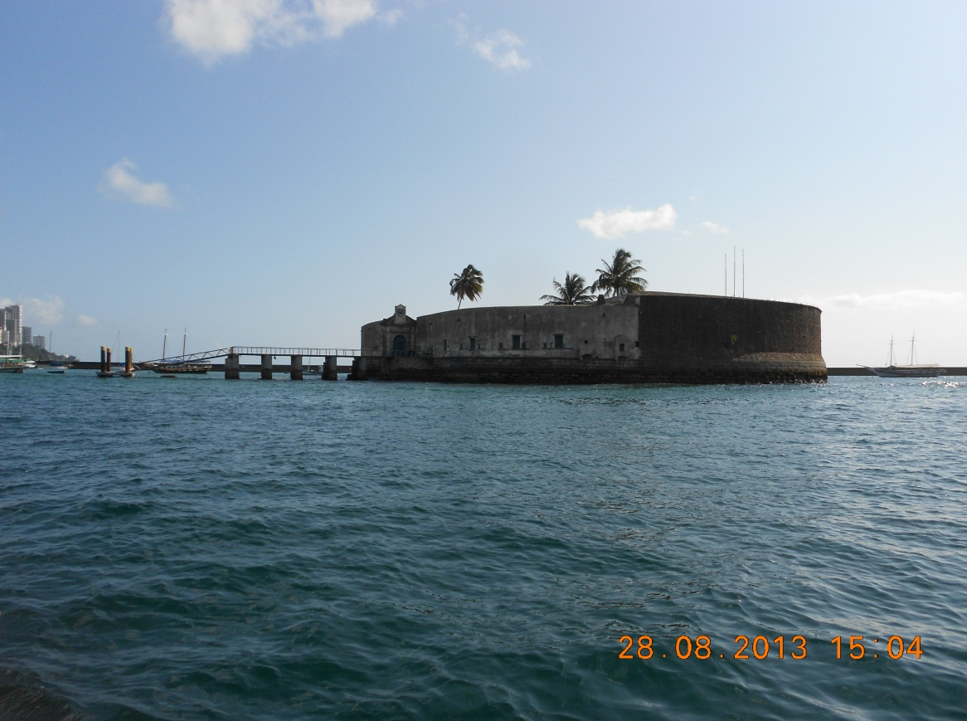
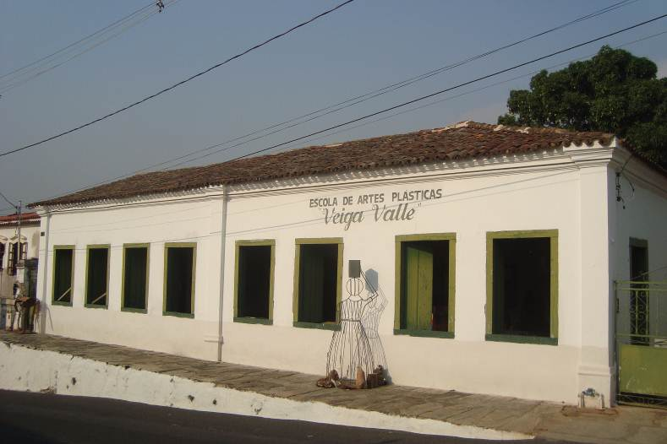
Áreas de Atuação
Recuperação de Edificações de Uso Público
(projetos, obras, equipamentos e elementos artísticos)

Slide 5
Execução do Programa
Contratantes e supervisores
Contratantes (com responsáveis por aprovação/supervisão) | Recuperação de espaços públicos | Recuperação de edifícios
Contratação de projeto | * Município (com IPHAN2) | * IPHAN1 * município (com IPHAN2) * estado (com IPHAN2) * outros parceiros (com IPHAN2)
Contratação de obra | * Município (com CAIXA e IPHAN1) | * IPHAN2 * município (com IPHAN2) * estado (com IPHAN2) * outros parceiros (com IPHAN2)
IPHAN1: somente Superintendência
IPHAN2: Dir. PAC CH e Superintendência

Slide 6
Execução do Programa
Contratantes e supervisores
Participantes → | IPHAN | Município Estado parceiro | CAIXA
Tipo (Executor) | Etapa | Superint | PAC CH
Espaço público (CAIXA) | Projeto | x | x | x
Obra | x |  | x | x
Edificação (IPHAN) | Projeto | x
Obra | x | x
Edificação (mun./est./parceiro) | Projeto | x | x | x
Obra | x | x | x

Slide 7
Execução do Programa
Atividades
Contratante | Tipo | Etapa | Atividades
Supervisão
Preparação | Análises técnicas | Monitoramento e fiscalização
SE IPHAN | Edificação e Espaço público | Projeto | SE |  | SE |  | SE
Obra | SE |  | SE | PAC CH | SE |  | PAC CH |  | PAC CH
Município/ Estado/ Parceiro | Edificação | Projeto | SE | Parceiro | SE | PAC CH | SE | Parceiro | PAC CH | SE | PAC CH
Obra | SE | Parceiro | SE | PAC CH | SE | Parceiro | PAC CH | SE | PAC CH
Espaço público | Projeto | SE | Parceiro | SE | PAC CH | SE | Parceiro
Obra | CAIXA | Parceiro | SE | CAIXA | SE | Parceiro | CAIXA |  | CAIXA

Slide 8
Execução do Programa
Atividade: Preparação
Atribuições das Superintendências
Quadro 1
Situação | Tarefa
contratação de projetos e obras pelo IPHAN | Elaborar “projetos básicos” (“Termos de Referência”) para contratação dos projetos e obras
 | Elaborar orçamentos, baseados preferencialmente em tabelas oficiais de referência de preços ou publicações especializadas

Slide 9
Execução do Programa
Atividade: Preparação
Atribuições dos Municípios/Estados/parceiros
Quadro 2
Situação | Tarefa
contratação de projetos em edificações e espaços públicos e de obras em edificações por Municípios/Estados/parceiros [orient. Superintendências] | Elaborar “projetos básicos” (“Termos de Referência”) para contratação dos projetos e obras Elaborar orçamentos, baseados preferencialmente em tabelas oficiais de referência de preços ou publicações especializadas Elaborar Termos de Compromisso e Planos de Trabalho, para posterior assinatura
contratação de obras em espaços públicos (exceto projetos) por Municípios/Estados/parceiros [orient. CAIXA]

Slide 10
Execução do Programa
Atividade: Análises técnicas
Atribuição das Superintendências
Quadro 3
Situação | Tarefa
Em todos os casos | Aprovar projetos no que tange à preservação e salvaguarda do Patrimônio Cultural (obedecendo à rotina de trabalho já executada pelas Superintendências)

Slide 11
Execução do Programa
Atividade: Análises técnicas
Atribuições da Diretoria do PAC CH
Quadro 4
Situação | Tarefa
contratação de obras pelo IPHAN | Verificar compatibilidade entre os elementos técnicos de obra (projetos, cadernos de especificações e encargos, orçamentos) Aprovar orçamentos de obras (conforme Dec. 7983/2013 e orientações correlatas)
contratação de projetos em edificações e espaços públicos e obras em edificações por Municípios/ Estados/ parceiros

Slide 12
Execução do Programa
Atividade: Análises técnicas
Atribuições da CAIXA
Quadro 5
Situação | Tarefa
contratação de obras em espaços públicos por Municípios/ Estados/ parceiros | Verificar compatibilidade entre os elementos técnicos de obra (projetos, cadernos de especificações e encargos, orçamentos) Aprovar orçamentos de obras (conforme Dec. 7983/2013 e orientações correlatas)

Slide 13
Execução do Programa
Atividade: Monitoramento e fiscalização
Atribuições das Superintendências
Quadro 6
Situação | Tarefa
contratação de projetos e obras pelo IPHAN | Conduzir licitações e contratos Fiscalizar as obras sob sua responsabilidade, visando ao bom cumprimento dos contratos (conforme Lei nº 8666/1993)
Em todos os casos | Fiscalizar as obras, visando à preservação e salvaguarda do Patrimônio Cultural (conforme Portaria nº 187/2010) Carregar dados no SIGIPHAN (Boletins de Medição e Relatórios de visita)
contratação de obras por Municípios/ Estados/ parceiros | Efetuar monitoramento programado pelo PAC, nas obras contratadas por parceiros (aprox. 4 visitas por obra, a 40%, 60%, 80% e 100% da evolução)

Slide 14
Execução do Programa
Atividade: Monitoramento e fiscalização
Atribuições dos Municípios/Estados/parceiros
Quadro 7
Situação | Tarefa
Contratação de projetos e obras por Municípios/ Estados/ parceiros | Conduzir licitações e contratos Fiscalizar as obras sob sua responsabilidade, visando ao bom cumprimento dos contratos (conforme Lei nº 8666/1993)

Slide 15
Execução do Programa
Atividade: Monitoramento e fiscalização
Atribuições da Diretoria PAC CH
Quadro 8
Situação | Tarefa
contratação de obras em edificações pelo IPHAN | Repassar gradualmente os recursos para projetos e obras Efetuar monitoramento programado pelo PAC, nas obras contratadas pelo IPHAN (aprox. 4 visitas por obra, a 40%, 60%, 80% e 100% da evolução) Analisar prestações de contas parciais e finais
contratação de projetos e obras em edificações por Municípios/ Estados/ parceiros

Slide 16
Execução do Programa
Atividade: Monitoramento e fiscalização
Atribuições da CAIXA
Quadro 9
Situação | Tarefa
contratação de obras em espaços públicos por Municípios/ Estados/ parceiros | Repassar gradualmente os recursos para projetos e obras Efetuar monitoramento programado pelo PAC, nas obras sob sua responsabilidade (aprox. 4 visitas por obra, a 40%, 60%, 80% e 100% da evolução) Analisar prestações de contas parciais e finais

Slide 17
Execução do Programa
Atividade: Supervisão
Atribuições das Superintendências
Quadro 10
Situação | Tarefa
contratação de projetos e obras em edificações por Municípios/ Estados/ parceiros | orientar a elaboração dos “projetos básicos” (“Termos de Referência”) para contratação dos projetos orientar a elaboração de orçamentos de projetos e obras orientar a elaboração de projetos, no que tange à preservação e salvaguarda do Patrimônio Cultural orientar a elaboração de Termos de Compromisso e Planos de Trabalho, para posterior assinatura pela Presidenta do IPHAN

Slide 18
Execução do Programa
Atividade: Supervisão
Atribuições da Diretoria PAC CH e da CAIXA
Quadro 11
Situação | Tarefa
Resp. Diretoria do PAC CH: contratação de obras pelo IPHAN contratação de projetos e obras em edificações por Municípios/ Estados/ parceiros | Verificar “projetos básicos” (“Termos de Referência”) para contratação dos projetos e respectivos orçamentos orientar a elaboração de Termos de Compromisso e Planos de Trabalho, verificando-os e aprovando-os, para posterior assinatura (pela Presidenta do IPHAN ou pela CAIXA, conforme o caso)
Resp. CAIXA: contratação de obras em espaços públicos por Municípios/ Estados/ parceiros

Slide 19
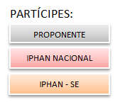
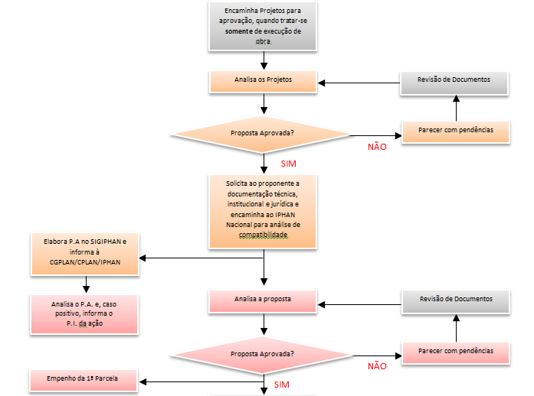
Obras em Edifícios de Uso Público
Fluxograma

Slide 20
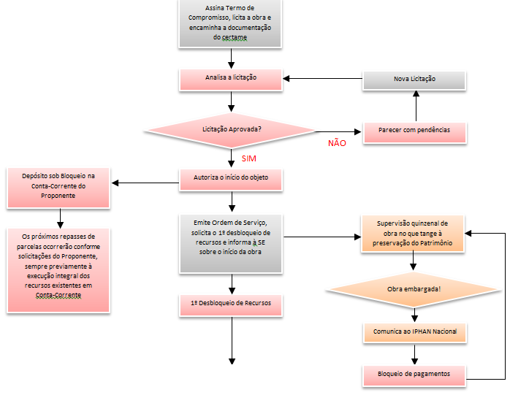
Obras em Edifícios de Uso Público
Doc do certame + analisa licitação: aplicar a projeto no que couber
Depósito em parcelas, e não sob bloqueio
Enviar esta doc para Diretoria, via SIG IPHAN
descentralização/ repasse, e não desbloqueio

Slide 21
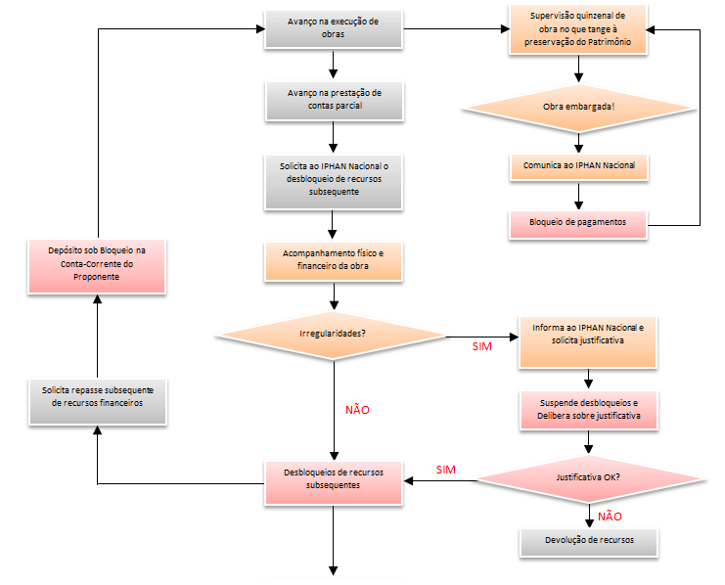
Obras em Edifícios de Uso Público
descentralização/ repasse, e não desbloqueio
Depósito em parcelas, e não desbloqueio
descentralização/ repasse, e não desbloqueio

Slide 22
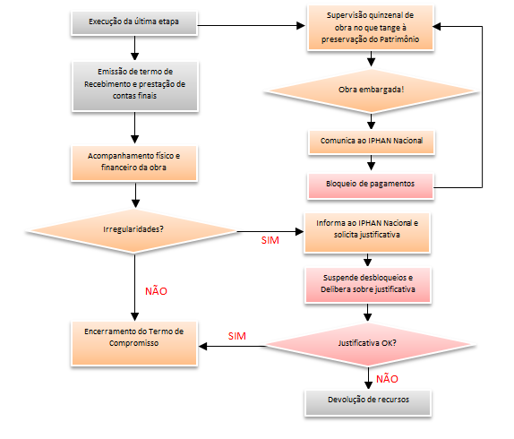
Obras em Edifícios de Uso Público
descentralização/ repasse, e não desbloqueio

Slide 23
EXPEDIENTE
Presidenta da República
Dilma Rousseff
Ministra de Estado da Cultura
Marta Suplicy
Presidenta do Instituto do Patrimônio Histórico e Artístico Nacional
Jurema de Sousa Machado
Diretoria do IPHAN
Andrey Rosenthal Schlee
Célia Maria Corsino
Luiz Philippe Peres Torelly
Marcos José Silva Rêgo
Robson Antônio de Almeida
Diretoria do PAC Cidades Históricas
Robson Antônio de Almeida (diretor)
David Medeiros Rosa de Melo
Domingos Sávio Afonso
Edimar de Oliveira
Gabriela Santos Brascher Basílio
Janaína Guimarães Barra
Jaqueline Duarte Santos
Marco Aurélio da Silva Máximo
Maria Amélia de Mello Galvão
Marilene Antunes Lopes
Maurício Guimarães Goulart
Melissa Santos Silva
Milena dos Santos Silveira
Nadja Pereira Jucá
Nathália Pessoa de Oliveira
Paulo Rogério Ferreira Campos
Pilar Pinheiro Sanches
Sylvio Carneiro de Farias
Tiago Luís Bellon
Veruska Craveiro Moreira
OBRIGADO!
Diretoria do
PAC Cidades Históricas | IPHAN
61 2024.6160 | 2024.6165
Maurício Goulart
Arquiteto
61 2024.6152
David Melo
Arquiteto
61 2024.6164
Material de apoio disponível em
PAC 2 Cidades Históricas
Notes:
<número>

Slide 24
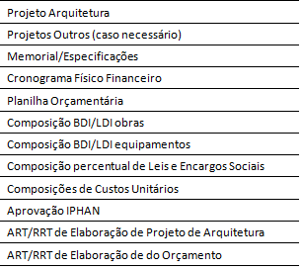

Documentação – Obras em Edifícios de Uso Público
Até a assinatura do Termo de Compromisso
Documentação Técnica
Documentação institucional:
(só estados/municípios)
Análise de Compatibilidade:
Decreto 7.983 de 08/04/2013
Acordão TCU 2.369 de 31/08/2011

Slide 25
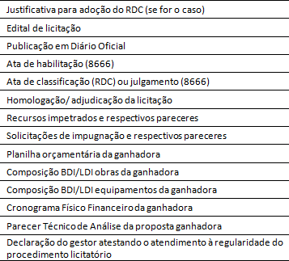


Documentação – Obras em Edifícios de Uso Público
Após a assinatura do Termo de Compromisso
Documentação da licitação
Documentação jurídica:
Outros documentos:
Quando necessário, o IPHAN (PAC CH) poderá solicitar outros documentos

Slide 26
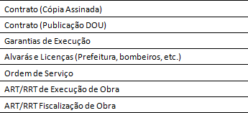
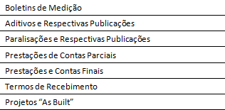
Documentação – Obras em Edifícios de Uso Público
Para Iniciar a Execução da Obra
Durante a Execução da Obra

Slide 27
Documentação – Obras em Edifícios de Uso Público
Para Iniciar a Execução da Obra
Durante a Execução da Obra

Slide 28
Desbloqueio de Recursos X Prestação de Contas
Condições para desbloqueio de recursos e para prestação de contas – obras físicas
Limites | Parcelas | Prestação de contas de obras físicas
1ª | 2ª | 3ª | 4ª
% máximo de desbloqueio a liberar em cada parcela, antes da aferição pela SE/IPHAN | 40% | 20% | 20% | 20% | 100% até 60 dias após o último desembolso referente a obras físicas.*
% mínimo acumulado de prestação de contas das parcelas anteriores efetuadas, condicionando a liberação da parcela indicada | 0% | 50% | 70% | 90%

